Slide 1

Тема:
Разработка веб-платформы для образовательного блога в сфере электроэнергетики

Slide 2
Краткая информация о базе практики
Название организации – Филиал ПАО «Россети Волга» - «Оренбургэнерго»
Основной вид деятельности – передачей и распределением электроэнергии, а также технологическим присоединением к электрическим сетям
Подразделение, для которого создан программный продукт – программирования

Slide 3
Цель дипломного проекта – изучение и разработка веб-платформы для образовательного блога в сфере электроэнергетики

Slide 4
Задачи:
провести анализ изучаемой области;
разработать дизайн будущего веб-приложения;
разработать веб-приложение на основе созданного дизайна;
провести тестирование веб-приложения;
загрузить веб-приложение на хостинг.

Slide 5
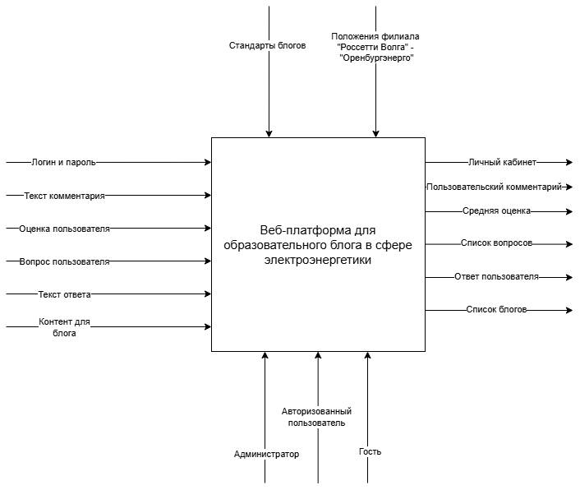
Функциональная модель
рисунок

Slide 6
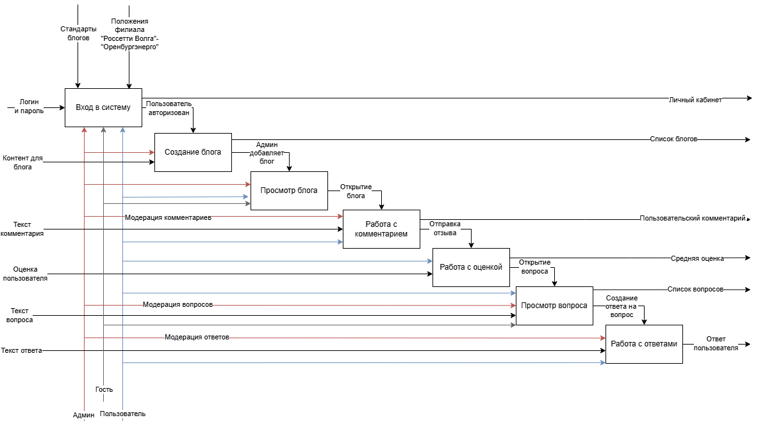
Детализация функциональной модели
рисунок

Slide 7
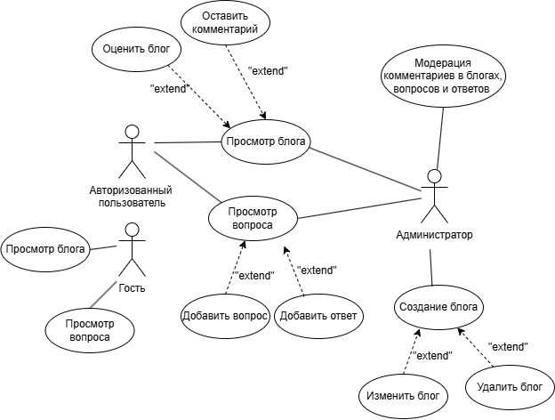
Диаграмма вариантов использования
рисунок

Slide 8
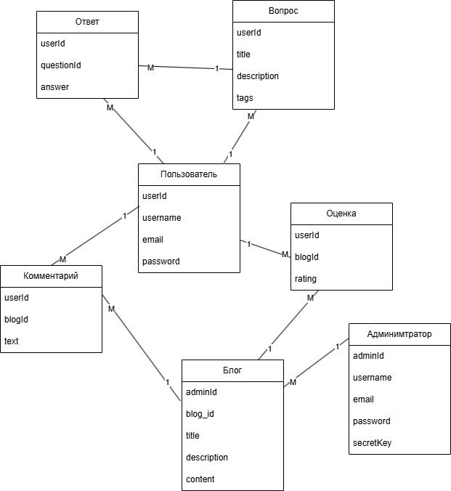
ER-диаграмма

Slide 9

Демонстрация работы
информационной системы
https://electricblog.onrender.com

